Slide 1


Slide 2
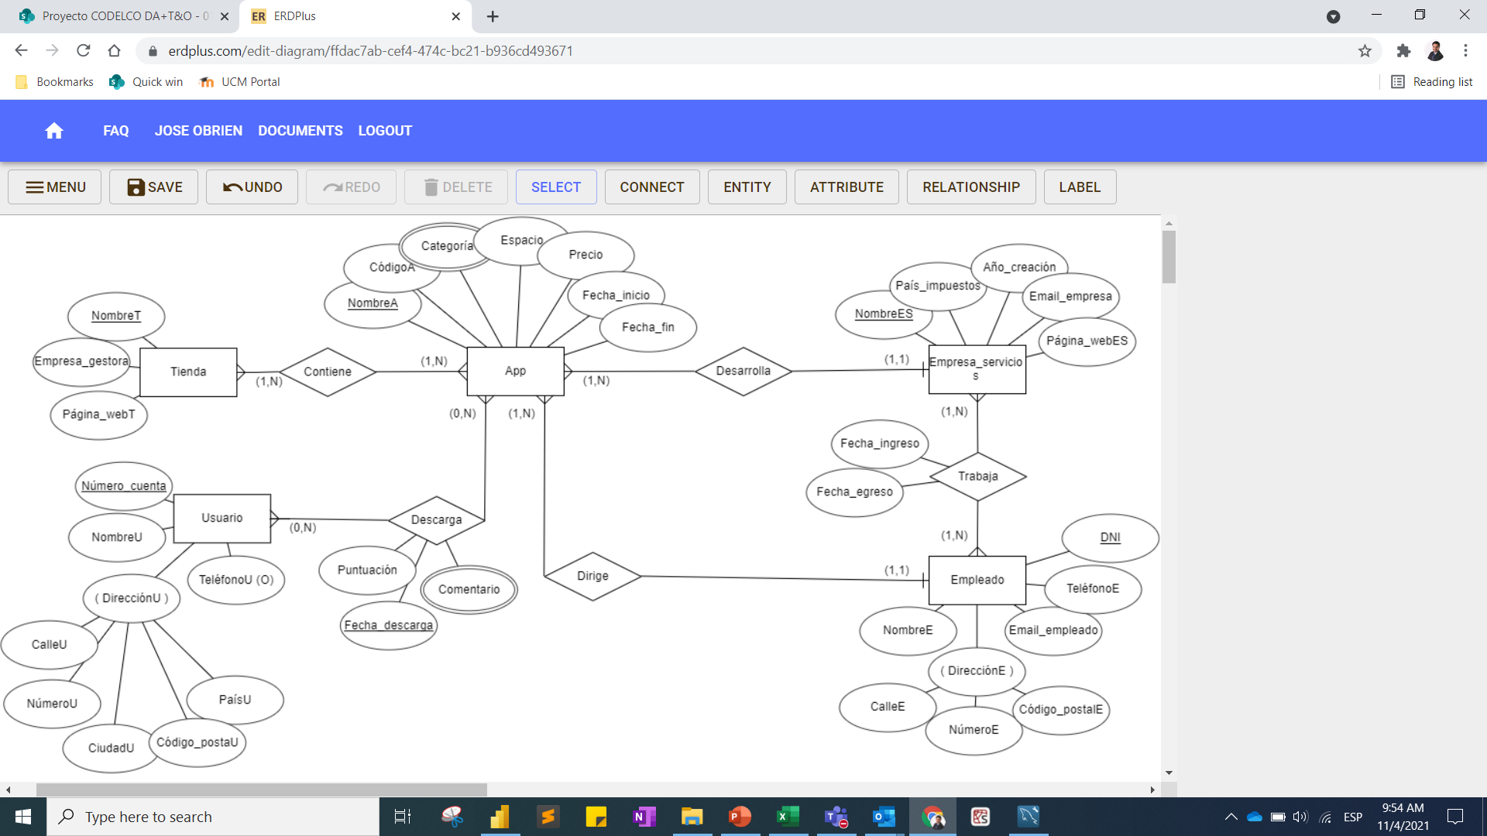
Diseño conceptual

Slide 3
Diseño conceptual
N:N
Entidad | Atributos relacionados | Tipo de atributo | Dominio | Cardinalidades
Tienda | NombreT | Clave | Nombres | (1,N)
 | Empresa_gestora | Simple | Empresas
 | Página_webT | Simple | URLs
App | NombreA | Clave | Nombres | (1,N)
 | CódigoA | Simple | Códigos alfanuméricos
 | Categoría | Multivariado | Categorías
 | Espacio | Simple | Números
 | Precio | Simple | Decimales
 | Fecha_inicio | Simple | Fecha
 | Fecha_fin | Simple | Fecha

Slide 4
Diseño conceptual
N:1
Entidad | Atributos relacionados | Tipo de atributo | Dominio | Cardinalidades
App | Detalle en página anterior |  |  | (1,N)
Empresa_servicios | NombreES | Clave | Nombres | (1,1)
 | País_impuestos | Simple | Países
 | Año_creación | Simple | Años
 | Email_empresa | Simple | Empresas
 | Página_webES | Simple | URLs

Slide 5
Diseño conceptual
Entidad | Atributos relacionados | Tipo de atributo | Dominio | Cardinalidades
Empresa_servicios | Detalle en página anterior |  |  | (1,N)
Empleado | DNI | Clave | Números enteros | (1,N)
 | NombreE | Simple | Nombres
 | DirecciónE: CalleE NúmeroE Código_postalE | Compuesto | Calles Números enteros Números enteros
N:N
Relación | Atributos relacionados | Tipo de atributo | Dominio
Trabaja | Fecha_ingreso | Simple | Fecha
 | Fecha_egreso | Simple | Fecha

Slide 6
Diseño conceptual
Entidad | Atributos relacionados | Tipo de atributo | Dominio | Cardinalidades
App | Detalle en página 3 |  |  | (1,N)
Empleado | Detalle en página anterior | Clave | Nombres | (1,1)
N:N
N:1

Slide 7
Diseño conceptual
Entidad | Atributos relacionados | Tipo de atributo | Dominio | Cardinalidades
App | Detalle en página anterior |  |  | (0,N)
Usuario | Número_cuenta | Clave | Nombres | (0,N)
 | NombreU | Simple | Países
 | DirecciónU: CalleU NúmeroU CiudadU Código_postalU PaísU | Compuesto | Calles Números enteros Ciudades Números enteros Países
 | TeléfonoU | Simple | Números telefónicos
N:N
Relación | Atributos relacionados | Tipo de atributo | Dominio
Descarga | Fecha_descarga | Clave | Fecha
 | Puntuación | Simple | Número entero
 | Comentario | Multivariado | Texto

Slide 8
Diseño lógico
PASO A TABLAS DE LAS ENTIDADES:
Tienda (NombreT, Empresa_gestora, Página_web)
App (NombreA, CódigoA, Espacio_memoria, Precio, fecha_inicio, fecha_fin, NombreES*, DNI*)
Empresa_servicios (NombreES, País_impuestos, Año_creación, EmailES, Página_webES)
Empleado (DNI, NombreE, CalleE, NúmeroE, Código_postalE, EmailE, TeléfonoE)
Usuario (Número_cuenta, NombreU, CalleU, NúmeroU, CiudadU, Código_postalU, PaísU, TeléfonoU)
* Indica foreign key
PASO A TABLAS DE LAS RELACIONES:
Contiene (NombreT, NombreA)
/*Debido a la relación N:N de las entidades “tienda” y “app”, se genera la tabla “contiene” para almacenar las tiendas en las que las distintas apps figuran*/
Trabaja (NombreES, DNI, fecha_ingreso, fecha_egreso)
/*Debido a la relación N:N de las entidades “empresa_servicios” y “empleado”, se genera la tabla “trabaja” para almacenar las fechas de ingreso y egreso de los empleados en distintas empresa. Se asume que empleados trabajan solo en una empresa a la vez*/
Descarga (NombreA, Número_cuenta, Fecha_descarga, Puntuación, Comentario)
/*Debido a la relación N:N de las entidades “app” y “usuario”, se genera la tabla “descarga” para almacenar las mútltiples apps que son descargadas por distintos usuarios*/
App_categoría (categoría, nombreA)
/*Debido a que apps pueden tener múltiples categorías, se genera la tabla “app_categoría” para almacenar las apps y sus cateogrías correspondientes*/

Slide 9
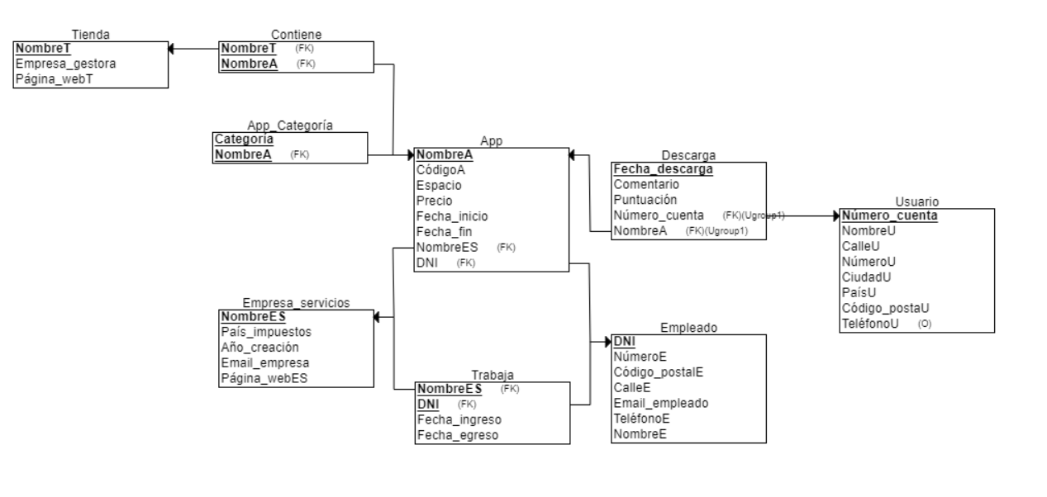
Diseño lógico

Slide 10
Implementación SQL
Se adjunta los siguientes archivos para la 4ta parte del proyecto:
Archivo SQL que cuenta con las secciones:
Creación de base de datos y tablas
Carga de datos manuales usando INSERT INTO
15 consultas sobre los datos en la base de datos creada
Ficheros con datos cargados a la base de datos usando “Tabla Data Import Wizard”
A continuación se detallan las 15 consultas creadas para el proyecto

Slide 11
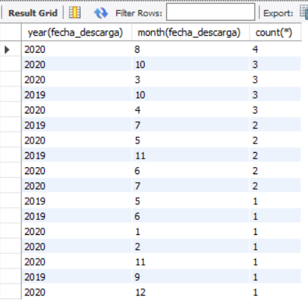
Implementación SQL
-- Consulta #1: Busca identificar cuantas descargas se realizaron por mes y ordenar los resultados por orden descendiente
select year(fecha_descarga), month(fecha_descarga), count(*)
from joseobrien.descarga
group by year(fecha_descarga), month(fecha_descarga)
order by count(*) desc;

Slide 12
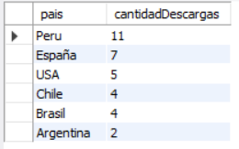
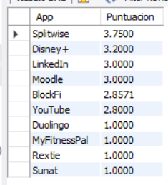
Implementación SQL
-- Consulta #2: Busca identificar el país de los usuarios que más aplicaciones se han descargado y ordernar los resultados en orden descendiente
select paisU as pais, count(paisU) as cantidadDescargas
from joseobrien.usuario as u inner join joseobrien.descarga as d on u.numero_cuenta=d.idUsuario
group by país
order by count(paisU) desc;
-- Consulta #3: Busca identificar la puntuación promedia de todas las apps y ordenar los resultados por orden descendiente
select idNombreApp as App, avg (puntuacion) as Puntuación
from joseobrien.descarga
group by idNombreApp
order by avg (puntuacion) desc;

Slide 13
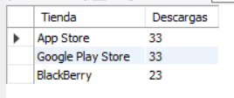

Implementación SQL
-- Consulta #4: Busca identificar las tiendas de apps que tienen apps con más de 10 descargas y ordenar los resultados por orden descendiente
select idTienda as Tienda, count(idTienda) as Descargas
from joseobrien.contiene as c inner join joseobrien.descarga as d on c.idApp=d.idNombreApp
group by idTiendahaving count(idTienda) > 10
order by count(idTienda) desc;
-- Consulta #5: Busca identificar el app con mayor nivel de ventas (número de descargas multiplicado por precio unitario)
create view ventasPorApp asselect idNombreApp as App, (count(idNombreApp) * precio) Ventas
from joseobrien.descarga as d inner join joseobrien.app as a on d.idNombreApp=a.nombreA
group by idNombreApp;
select * from ventasPorApp order by Ventas desc limit 1;

Slide 14
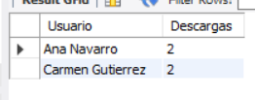
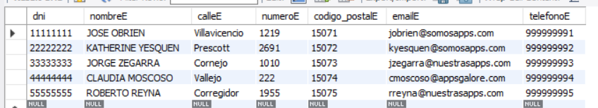
Implementación SQL
-- Consulta #6: Busca identificar los usuarios que descargaron apps en dispositivos que no sean móviles dado que no tienen registrados sus teléfonos, así como el número de descargas correspondientes
select nombreU as Usuario, count(idNombreApp) as Descargas
from joseobrien.usuario as u inner join joseobrien.descarga as d on u.numero_cuenta=d.idUsuario
where telefonoU is null
group by nombreU
order by Usuario;
-- Consulta #7: Busca generar un trigger que ponga en mayúscula el nombre y apellido de empleados en la tabla "empleado“
drop trigger if exists nuevo_empleado;
create trigger nuevo_empleadobefore insert on joseobrien.empleado
for each rowset
new.nombreE = upper (new.nombreE);
INSERT INTO empleado VALUES ('11111111', 'jose obrien', 'Villavicencio', '1219', '15071', 'jobrien@somosapps.com', 999999991);

Slide 15


Implementación SQL
-- Consulta #8: Busca identificar el app con mayor tiempo de desarrollo
select nombreA as App, datediff (fecha_fin, fecha_inicio) + 1 as Tiempo_desarrollo
from joseobrien.app
order by Tiempo_desarrollo desc limit 1;
-- Consulta #9: Busca identificar empleados que hayan trabajando para más de 1 una empresa de servicios y el nombre de sus empresas anteriores
select idTrabajador as Empleado, nombreE as Nombre, idEmpleador as Empresa
from joseobrien.trabaja as t inner join joseobrien.empleado as e on t.idTrabajador=e.dni
where fecha_egreso is not null
order by Nombre;

Slide 16


Implementación SQL
-- Consulta #10: Busca identificar el promedio de apps que cada empleado dirige
select count(distinct(nombreA)) / count(distinct(idDirigente)) as promedioAppsDirigidas
from joseobrien.app
order by idDirigente;
-- Consulta #11: Busca identificar el país con la mayor cantidad de usuarios que descargan apps
select paisU, cantidadDescargas from
(
select count(*) as cantidadDescargas, paisU
from joseobrien.usuario
group by paisU
) tmp
order by cantidadDescargas desc limit 1;

Slide 17

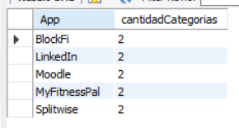
Implementación SQL
-- Consulta #12: Busca identificar el país con el menor nivel de ventas de app
sselect paisU as pais, sum(precio) as ventas
from joseobrien.usuario as u inner join joseobrien.descarga as d on u.numero_cuenta=d.idUsuario
inner join joseobrien.app as a on d.idNombreApp=a.nombreA
group by paísU
order by ventas limit 1;
-- Consulta #13: Busca identificar las apps que tienen más de una categoría asignadas
select idNombreAppCategoria as App, count(idNombreAppCategoria) as cantidadCategorias
from joseobrien.app_categoría
group by idNombreAppCategoria
having cantidadCategorias > 1;

Slide 18
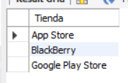
Implementación SQL
-- Consulta #14: Busca identificar las tiendas que cuentan con la app con la mejor puntuación promedia
select idTienda as Tienda
from joseobrien.contiene
where idApp = (
select idNombreApp as App
from joseobrien.descarga
group by App
order by avg (puntuacion) desc limit 1);

Slide 19
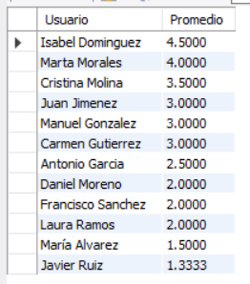
Implementación SQL
-- Consulta #15: Busca identificar a los usuarios que tienen un promedio más de 1 y menos de 5 y ordernar los resultados por orden descendiente
select nombreU as Usuario, avg (puntuacion) as Promedio
from joseobrien.usuario as u inner join joseobrien.descarga as d on u.numero_cuenta=d.idUsuario
group by nombreU
having Promedio < 5 and Promedio > 1
order by Promedio desc;

